Slide 1
The Tower of Magic
尹继新 贾嘉豪 周绍焕

Slide 2
Outline
一.故事背景
二.项目目标
三.完成过程综述
四.项目展示
五.收获
六.致谢

Slide 3
一.故事背景
公主被邪恶的势力掠走，勇士踏上救回公主、捍卫荣誉的漫漫长路。

Slide 4

二.项目目标
1.魔塔的基础游戏功能
2.实现隐藏地图
3.存档（本地、在线）

Slide 5

三.完成过程综述
Applet小游戏的梦想无情破灭，可Swing小游戏使我们坚强
已实现功能：
1.存档（有效保证玩家体验）
2.增加了多种道具的使用

Slide 6
四.项目展示

Slide 7
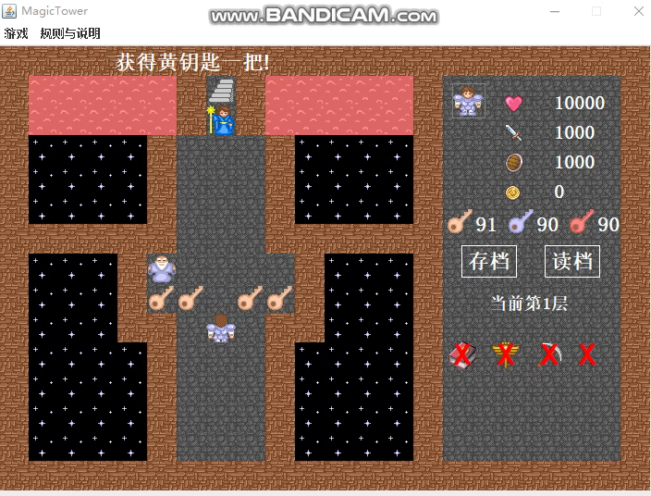

Slide 8
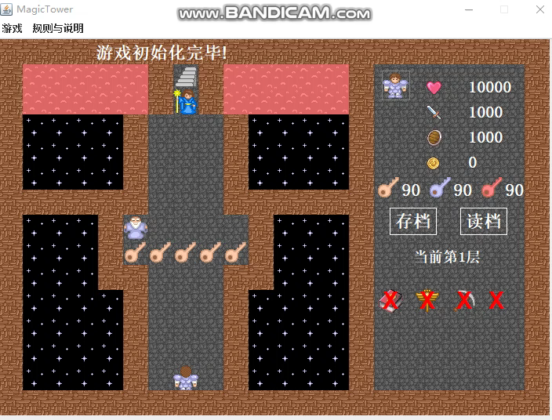

Slide 9
五.收获
1.基本可以独立实现Applet小游戏和Swing小游戏
2.一份做游戏的心意

Slide 10
六.致谢
感谢老师和同学们的帮助。
谢谢！

